Slide 1

ACQUA SMART
ALIMENTADOR INTELIGENTE

Slide 2

NOSSA AGENDA
E como vai seu peixinho?
A solução para os seus problemas
Tecnologia utilizada
Valores

Slide 3

COMO ESTÁ SEU PEIXINHO?
Ele comeu hoje? Você checou se ainda tem ração? E quando você precisa viajar, como ele come?

Slide 4


UM PONTO DE ATENÇÃO
É muito importante ter atenção na alimentação do peixinho, pois quando colocamos mais comida do que o necessário, os peixes não irão comer. Com isso, o resto da ração vai se acumular no fundo do seu aquário e ficará por lá até ser transformada em amônia. Aliás, é essa substância que coloca em risco os peixes.

Slide 5
A SOLUÇÃO PARA OS SEUS PROBLEMAS
VEM COMIGO...

Slide 6



Slide 7

Acqua Smart, o seu alimentador inteligente
Com o Acqua Smart, você pode ficar tranquilo sabendo que seu peixe será alimentado com a quantidade necessária de alimento e nos horários adequados, criando uma rotina para seu animal. E ele ainda te avisa quando a ração tiver acabado. Incrível, né?

Slide 8
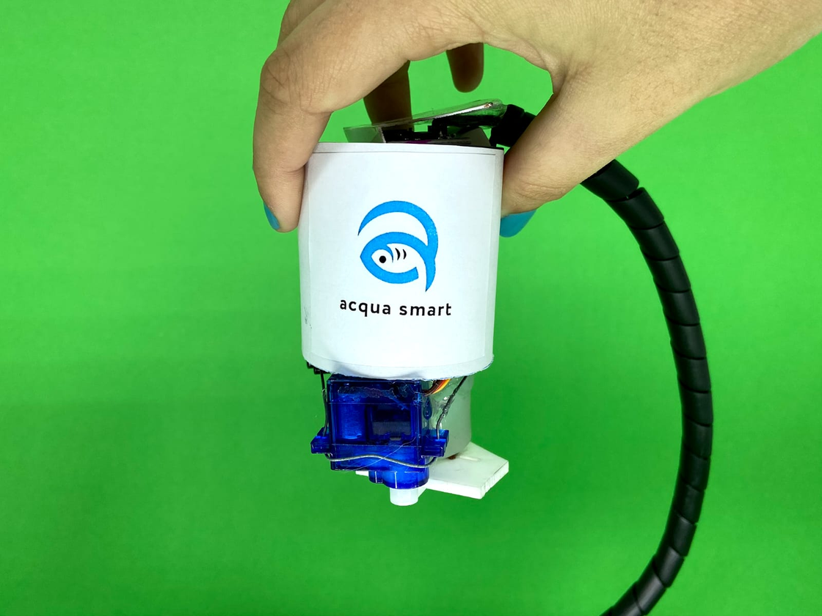
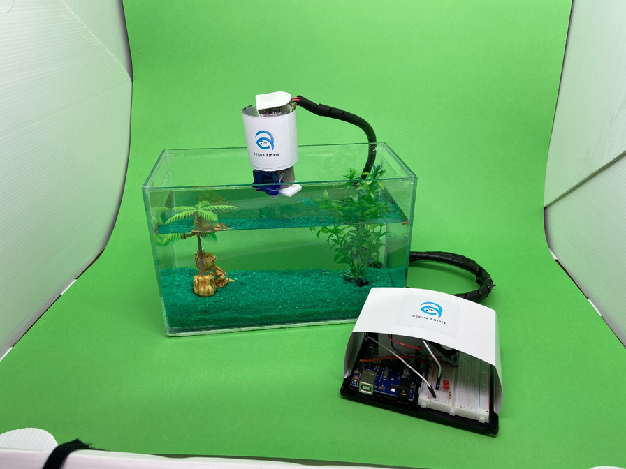
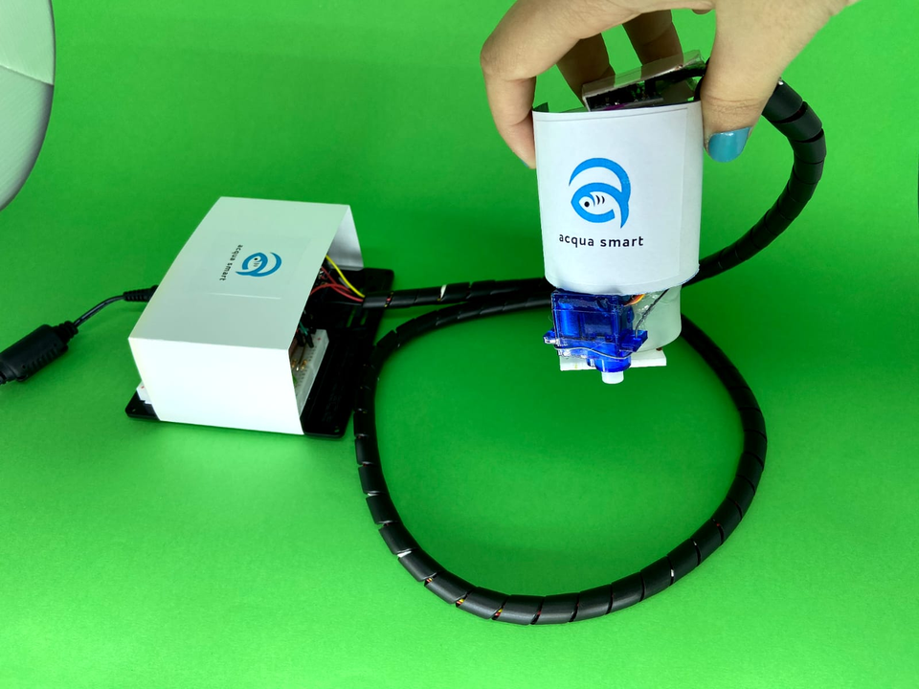
DESIGN
COMODIDADE
PRATICIDADE
Lindo e super prático. Além de alimentar seu peixinho, vai decorar seu aquário.
Agora você poderá ficar tranquilo, o alimentador inteligente Acqua Smart irá alimentar seu peixinho e irá te avisar quando a comida acabar.
É super fácil de instalar ele no seu aquário.
Em poucos passos, seu alimentador já estará alimentando seu peixinho.

Slide 9
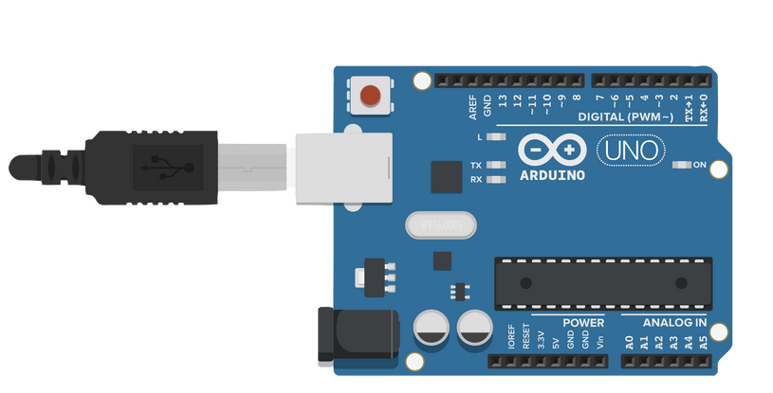
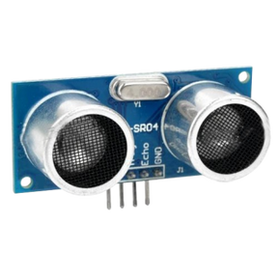
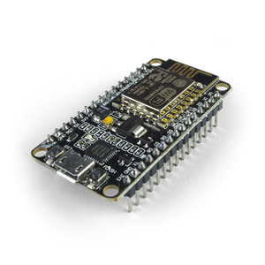
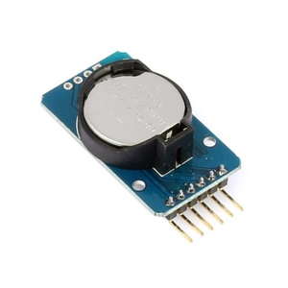
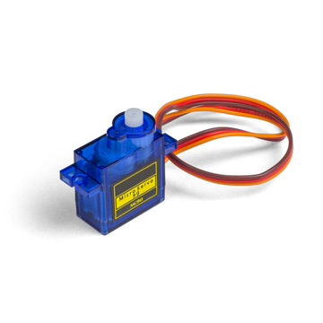
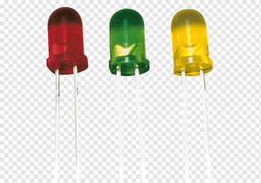
TECNOLOGIA UTILIZADA
ARDUÍNO UNO
NODEMCU ESP 8266
SENSOR DE DISTÂNCIA
SERVO MOTOR
CLOCK RTC DS3231
LEDS

Slide 10
VALORES
R$ 299,99
NÃO PERCA TEMPO! COMPRE AGORA MESMO SEU ALIMENTADOR

Slide 11

COM O ACQUA SMART...
seu peixinho fica feliz, seu aquário fica saudável e você fica livre de preocupações!

Slide 12



TWITTER
FACEBOOK
LINKEDIN
acquasmart
acquasmart
acquasmart

Slide 13
O alimentador inteligente veio para revolucionar a alimentação dos peixinhos.

